Slide 1
Лекция 7
Язык программирования Python.

Slide 2
Хайрулин Сергей Сергеевич
email: s.khairulin@g.nsu.ru, s.khayrulin@gmail.com
Ссылка на материалы

Slide 3
План
Лекции/практические занятия
Тест
Дифференцированный зачет в конце семестра
Защита задания

Slide 4
Литература
Начальный уровень
Mark Pilgrim. Dive into Python - http://www.diveintopython.net/
Марк Лутц. Изучаем Python, 4-е издание // Символ-Плюс 2011.
...
Стандарт/Документация
PEP-8 - https://www.python.org/dev/peps/pep-0008/
https://www.python.org/
https://github.com/python/cpython
Экспертный уровень
Лучано Рамальо: Python. К вершинам мастерства
Mitchell L. Model. Bioinformatics Programming Using Python // O’Reilly 2010.

Slide 5
Версии Python
Python 2 вышел 2010 году последняя версия 2.7.16 - исправлялись только баги(ошибки) с января 2020 года поддержка прекращена.
Python 3 в появился в 2008, является актуальной версией языка. Текущая стабильная версия 3.8.5 -> в предрелиз 3.9, в разработке 3.10
Python 3 не гарантирует совместимости кода с Python 2

Slide 6
План занятия
Генераторы

Slide 7
Определение
Generator functions allow you to declare a function that behaves like an iterator, i.e. it can be used in a for loop (https://wiki.python.org/moin/Generators).

Slide 8
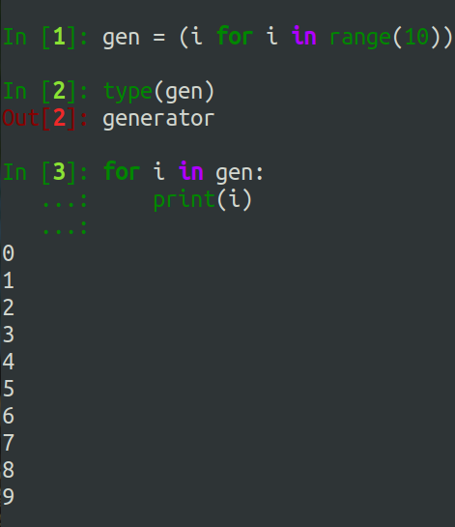
Создание

Slide 9
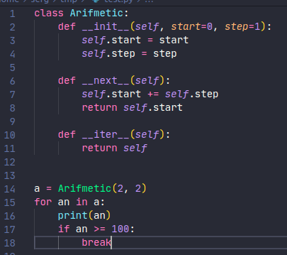
Создание

Slide 10
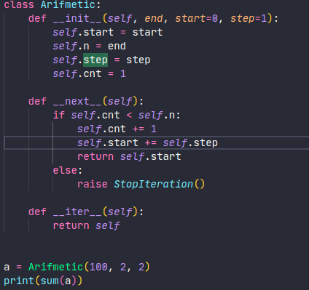
Создание

Slide 11
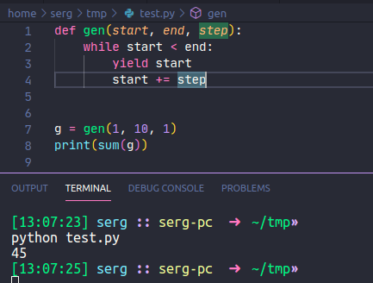
Ключевое слово yield

Slide 12
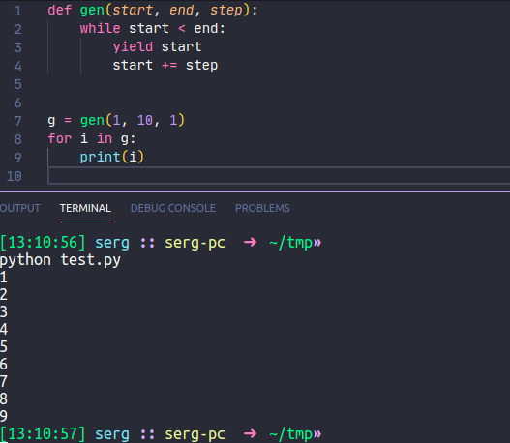
Ключевое слово yield

Slide 13
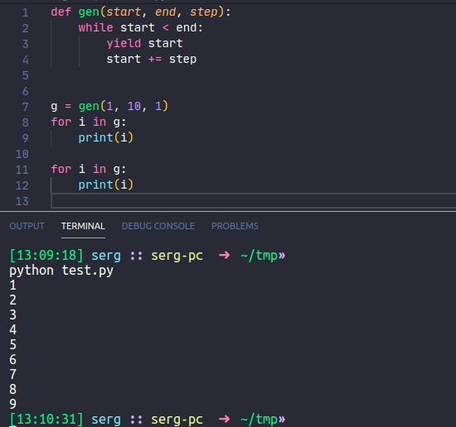
Ключевое слово yield

Slide 14
Спасибо за внимание. Вопросы?

